Slide 1

Šodien, vakar, rīt
10. nodarbība
Nodarbību sagatavojusi Maija Berķe
LVA, 2020
„Latviešu valodas apguve, lai sekmētu trešo valstu pilsoņu
iekļaušanos darba tirgū
2”
(Nr.
PMIF/8/2019/3/01
)

Slide 2
Darbības vārdu vienkāršie laiki
Nodarbības tēma
Ko dara, darīja, darīs?
Tiešie 2. konjugācijas darbības vārdi vienkāršajos laikos
Ko apmeklēsim? Kur dzīvosim?
Darbības vārdu pārvaldījums

Slide 3
Darbības vārdu strādāt, dzīvot, studēt locīšana tagadnē
Declension of Verbs strādāt ‘to work’, dzīvot ‘to live’ , studēt ‘to study’ in the Present Tense
Tagad
Es dzīvoju, strādāju, studēju (kur?) centrā. (Kas? — centrs)
Tu dzīvo, strādā, studē
Viņš
Viņa
Viņi
Viņas
Mēs dzīvojam, strādājam, studējam
Jūs dzīvojat, strādājat, studējat
dzīvo, strādā, studē

Slide 4
Raksti darbības vārdu „dzīvot” nepieciešamajā formā!
Mēs _______________ Valmierā.
Vai tu _______________ Apē?
Vai jūs _______________ Ventspilī?
Vai viņš _______________ Ogrē?
Kur jūs _______________ ?
Laima Kalna _______________ Saldū.
Vai jūs _______________ Alūksnē?
Es _______________ Rīgā.
Mēs _______________ Purvciemā.

Slide 5
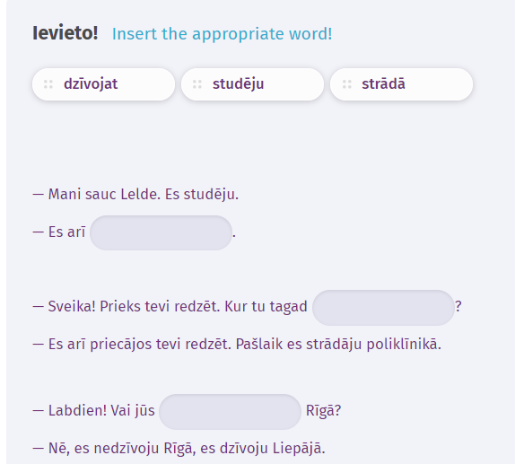
Sk. arī: https://elaipa.lv/materials/A1/8F13BA39-6A41-355E-2B00-9F4BE76F6425

Slide 6
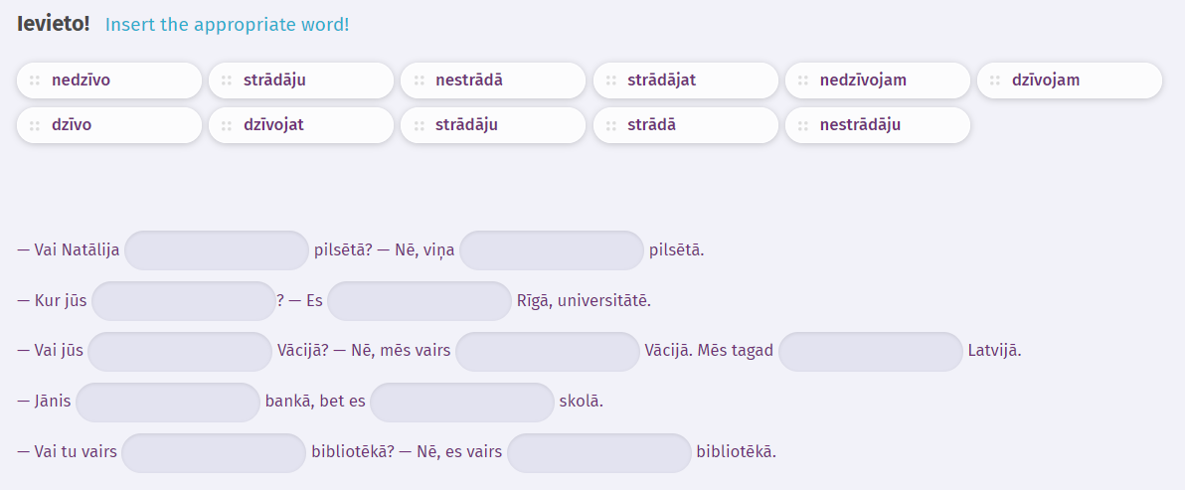
Lieto darbības vārdus „dzīvot, strādāt” nepieciešamajā formā!
Sk. arī: https://elaipa.lv/materials/A1/D8E88618-9A9C-75D0-5BCE-6F8216519E35

Slide 7
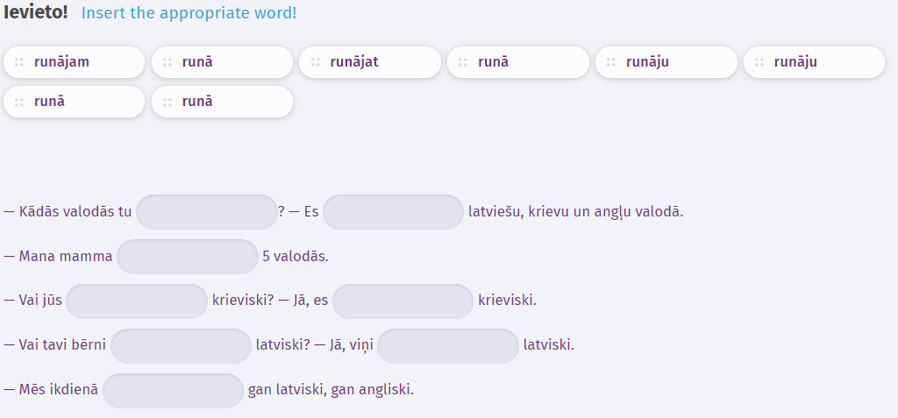
Lieto darbības vārdu „runāt” nepieciešamajā formā!
Sk. arī: https://elaipa.lv/materials/A1/0962C2FB-88C9-840C-8A03-A4C3077E0D96

Slide 8
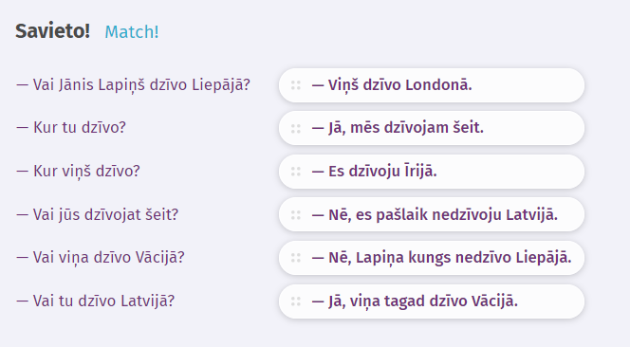
Sk. arī: https://elaipa.lv/materials/A1/971E4B79-8350-7F39-12B3-CD00983F1F4E

Slide 9
Darbības vārdu strādāt, dzīvot, studēt locīšana pagātnē.
Declension of Verbs strādāt ‘to work’, dzīvot ‘to live’ , studēt ‘to study’ in the Past Tense
Vakar
Es dzīvoju, strādāju, studēju (kur?) centrā.
(Kas? — centrs.)
Tu dzīvoji, strādāji, studēji
Viņš
Viņa
Viņi
Viņas
Mēs dzīvojām, strādājām, studējām
Jūs dzīvojāt, strādājāt, studējāt
dzīvoja, strādāja, studēja

Slide 10
Raksti darbības vārdu „strādāt” nepieciešamajā formā!
Mēs agrāk _______________ Valmierā.
Vai tu agrāk _______________ Apē?
Vai jūs agrāk _______________ Ventspilī?
Vai viņš pērn _______________ Ogrē?
Kur jūs pērn vasarā _______________ ?
Laima Kalna kādreiz _______________ Saldū.
Vai jūs kādreiz _______________ Alūksnē?
Es agrāk _______________ Rīgā.
Mēs kādreiz _______________ Purvciemā.

Slide 11
Darbības vārdu strādāt, dzīvot, studēt locīšana nākotnē.
Declension of Verbs strādāt ‘to work’, dzīvot ‘to live’ , studēt ‘to study’ in the Future Tense
Rīt
Es dzīvošu, strādāšu, studēšu (kur?) centrā.
Tu dzīvosi, strādāsi, studēsi
Viņš
Viņa
Viņi
Viņas
Mēs dzīvosim, strādāsim, studēsim
Jūs dzīvosiet, strādāsiet, studēsiet
dzīvos, strādās, studēs
Tāpat lokāmi darbības vārdi: runāt, meklēt, spēlēt, apciemot, apmeklēt, fotografēt

Slide 12
Raksti darbības vārdu „studēt” nepieciešamajā formā!
Mēs nākamgad _______________ Valmierā.
Vai tu nākamgad _______________ universitātē?
Vai jūs nākamgad _______________ Ventspilī?
Vai viņš nākamgad _______________ augstskolā?
Kur jūs _______________ nākamgad?
Laima Kalna nākamgad _______________ Ventspilī.
Vai jūs nākamgad _______________ Rīgā?
Es nākamgad _______________ Rīgā.
Mēs nākamgad _______________ Rēzeknē.

Slide 13
Raksti darbības vārdus nepieciešamajā formā!
Vai tu pašreiz _________________ (apmeklēt) Latviju?
Vai jūs vakar _________________ (apciemot) vecākus?
Vai tu tagad _________________ (spēlēt) basketbolu?
Vai jūs rīt _________________ (apmeklēt) teātri?
Vai tu pašreiz _________________ (fotografēt) baznīcu?
Vai jūs rīt _________________ (fotografēt) vecpilsētu?
Mēs pašlaik _________________ (meklēt) aptieku.

Slide 14
Ko es apmeklēju, fotografēju, meklēju?
Kas? Ko?
veikals veikalu
teātris teātri
tirgus tirgu
aptieka aptieku
universitāte universitāti
pils pili

Slide 15
Ko?
Es spēlēju ___________________ (futbols).
Es fotografēju ___________________ (Rīga).
Mēs apmeklējam ___________________ (Daugavpils).
Jūs meklējat ___________________ (informācija).
Mēs rīt apmeklēsim ___________________ (Rēzekne).
Viņš vakar apciemoja ___________________ (brālis).
Rīt mēs fotografēsim ___________________ (pils).
Jūs rīt apmeklēsiet ___________________ (tirgus).
Viņa vakar apmeklēja ___________________ (teātris).

Slide 16
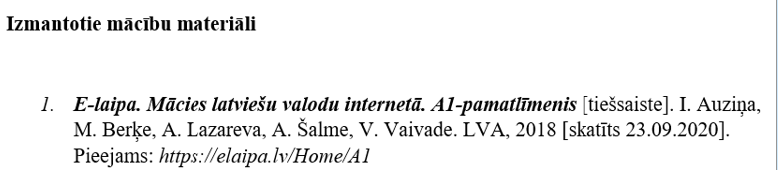

Slide 17

Projekts „Latviešu valodas apguve, lai sekmētu trešo valstu pilsoņu iekļaušanos darba tirgū 2” (Nr. PMIF/8/2019/3/01)
Projekta mērķis: nodrošināt mūsdienīgu un daudzveidīgu latviešu valodas un integrācijas jautājumu apguvi trešo valstu pilsoņiem (un citām personām, kuras likumīgi uzturas Latvijas teritorijā) turpmākas izglītības ieguves, ikdienas saskarsmes un darba tirgus vajadzībām.

